Slide 1

IF Troja-Ljungby
U14
Säsongen 2025/2026

Slide 2
Spelartrupp
2012 – 14+2
Malte Åhman
Oscar Zaleskiewicz
Axel Petersson
Hunor Szilveszter
Max Salomonsson
Olle Falk
Stellan Ljung
August Karlsson
Ellen Gunnarsson
Ludvig Roos
Melker Lundin
Noah Jonsson
Rasmus Åberg
Theo Dojcinovski
Ebbe Nordén
Liam Salinas Koskenkorva

Slide 3
Isledare
Christian Eriksson
Peter Åberg
Valdemar Falk
Vilmer Ståhl
Materialare
Tobias Petersson
Fredrik Karlsson
Lagledare
Jim Åhman
Filip Roos

Slide 4
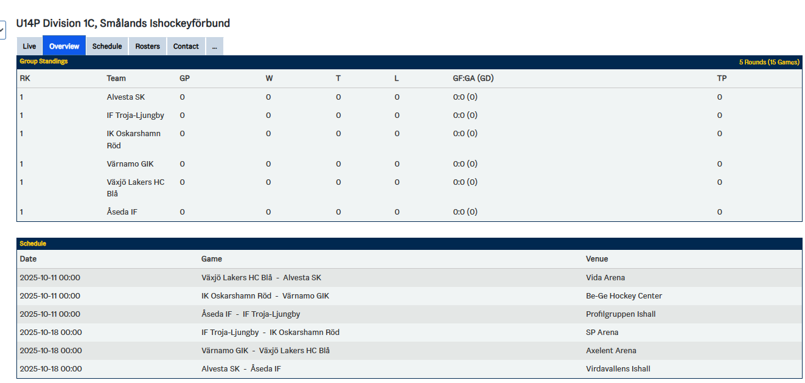
Serieindelningen

Slide 5
Cuper U14
Distriktsmästerskap
Kvalspel 8 nov
Semifinal 13 dec
Final 21 dec
Cup mellan jul/nyår
Avslutningscup mars-april

Slide 6
Utgångspunkter för fungerande verksamhet
Anmäl planerad närvaro/ frånvaro i god tid!
Ange alltid anledning
Träning
Senast kl 18 dag före träning
Match
Anmäl senast 4 dagar före utsatt match.
Kallelse till match
Skickas ut ons/torsdag samma veckan som matchen spelas
Ökad trygghet t.ex. mobilfritt i omklädningsrum
Litet förråd – viktigt med ordning!
Beteende – respektfullt mot alla!
(Laget, domaren, motståndarna m.m.)

Slide 7
Ordningsregler U14
Träning
Svara på kallelsen-ange orsak vid eventuellt förhinder
Kom i tid och väl förberedd
Löparskor ska alltid vara med
Lyssna på oss ledare och var fokuserad under hela träningen. Is/fys
Jag kommer DIREKT på signal från tränare när vi ska samlas
Drickapaus är DRICKAPAUS, inte rast, allmänhetens åkning eller fri lek med puck
Jag gör alltid mitt bästa, 100% insats, och uppmuntrar mina lagkompisar att göra det samma.
ALLA duschar efter träning
Match
Svara på kallelsen-ange orsak vid eventuellt förhinder
Kom i tid och väl förberedd
Löparskor ska alltid vara med samt svart uppvärmningsställ med fördel Trojaställ
Lyssna på oss ledare och var fokuserad under hela matchen
Bidra till positiv stämning och uppmuntra lagkompisar att prestera på topp
Inga föräldrar i omklädningrummet
Inget spring till kiosk mm från samlingstid- matchslut
ALLA duschar efter varje match

Slide 8
Föräldraregler
Motivera barnet att spela efter reglerna med topp insats. Barn lär bäst av positiv feedback, applådera goda prestationer
Aldrig jämföra ditt barn med andra spelare, det leder bara till avundssjuka, det hör inte hemma i idrotten
Visa respekt för motståndare och domare. Undvik att ropa nedsättande kommentarer till både med- motspelare, domare och ledare. Vi som vuxna måste föregå med gott exempel.
Omklädningsrum och avbytarbänken är FÖRÄLDRARFRI zon
Hjälp ditt barn att hantera både med- och motgång, vinst eller förlust.
Fokus ska vara på spelarutveckling, inte överdrivet fokus på matchresultat
Kom ihåg att det är tränare som bestämmer hur träningarna planeras och hur laguttag ser ut. Är du som förälder oenig kan man ta det upp med samordnare/tränare. Konstruktiv kritik tål alla men ”läktarexpertis” underminera en positiv klubb/lagmiljö.
Bidra positivt till ett inkluderande miljö. Det är nolltolerans mot mobbing

Slide 9
Framtid
Vi som ledare/tränare/styrelse/kansli måste ha ett långsiktigt tänk också. Inte säsong för säsong.
Vi måste förbereda så många som möjligt för nästa steg.
Föreningen har som målsättning att alltid spela U16RS.
2025-2026 -10 och -11 kommer leva gott på -10 och borde säkra fortsatt U16RS.
2026-2027 -11 och -12 kommer nog få det kämpigare om inte -11 lyfter… Hur lyfter vi?
2027-2028 -12 och -13 är så klart tidigt att prata om men vi måste ge -13 alla möjligheter att klara RS eller kval…

Slide 10
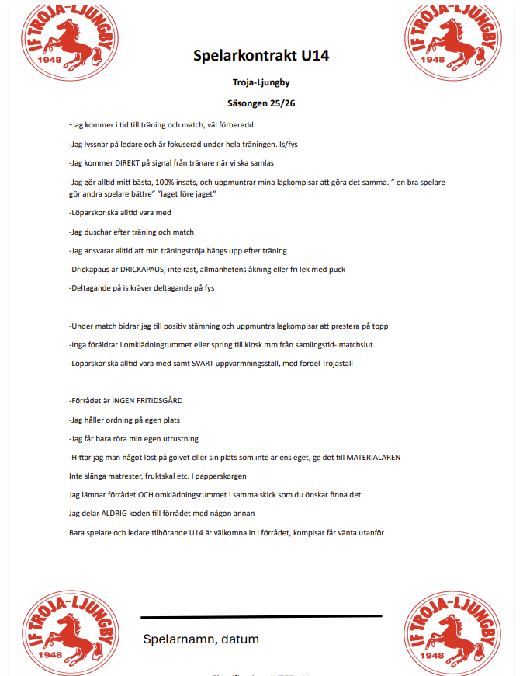
Spelarkontrakt U14 Troja-Ljungby Säsongen 25/26

